Slide 1
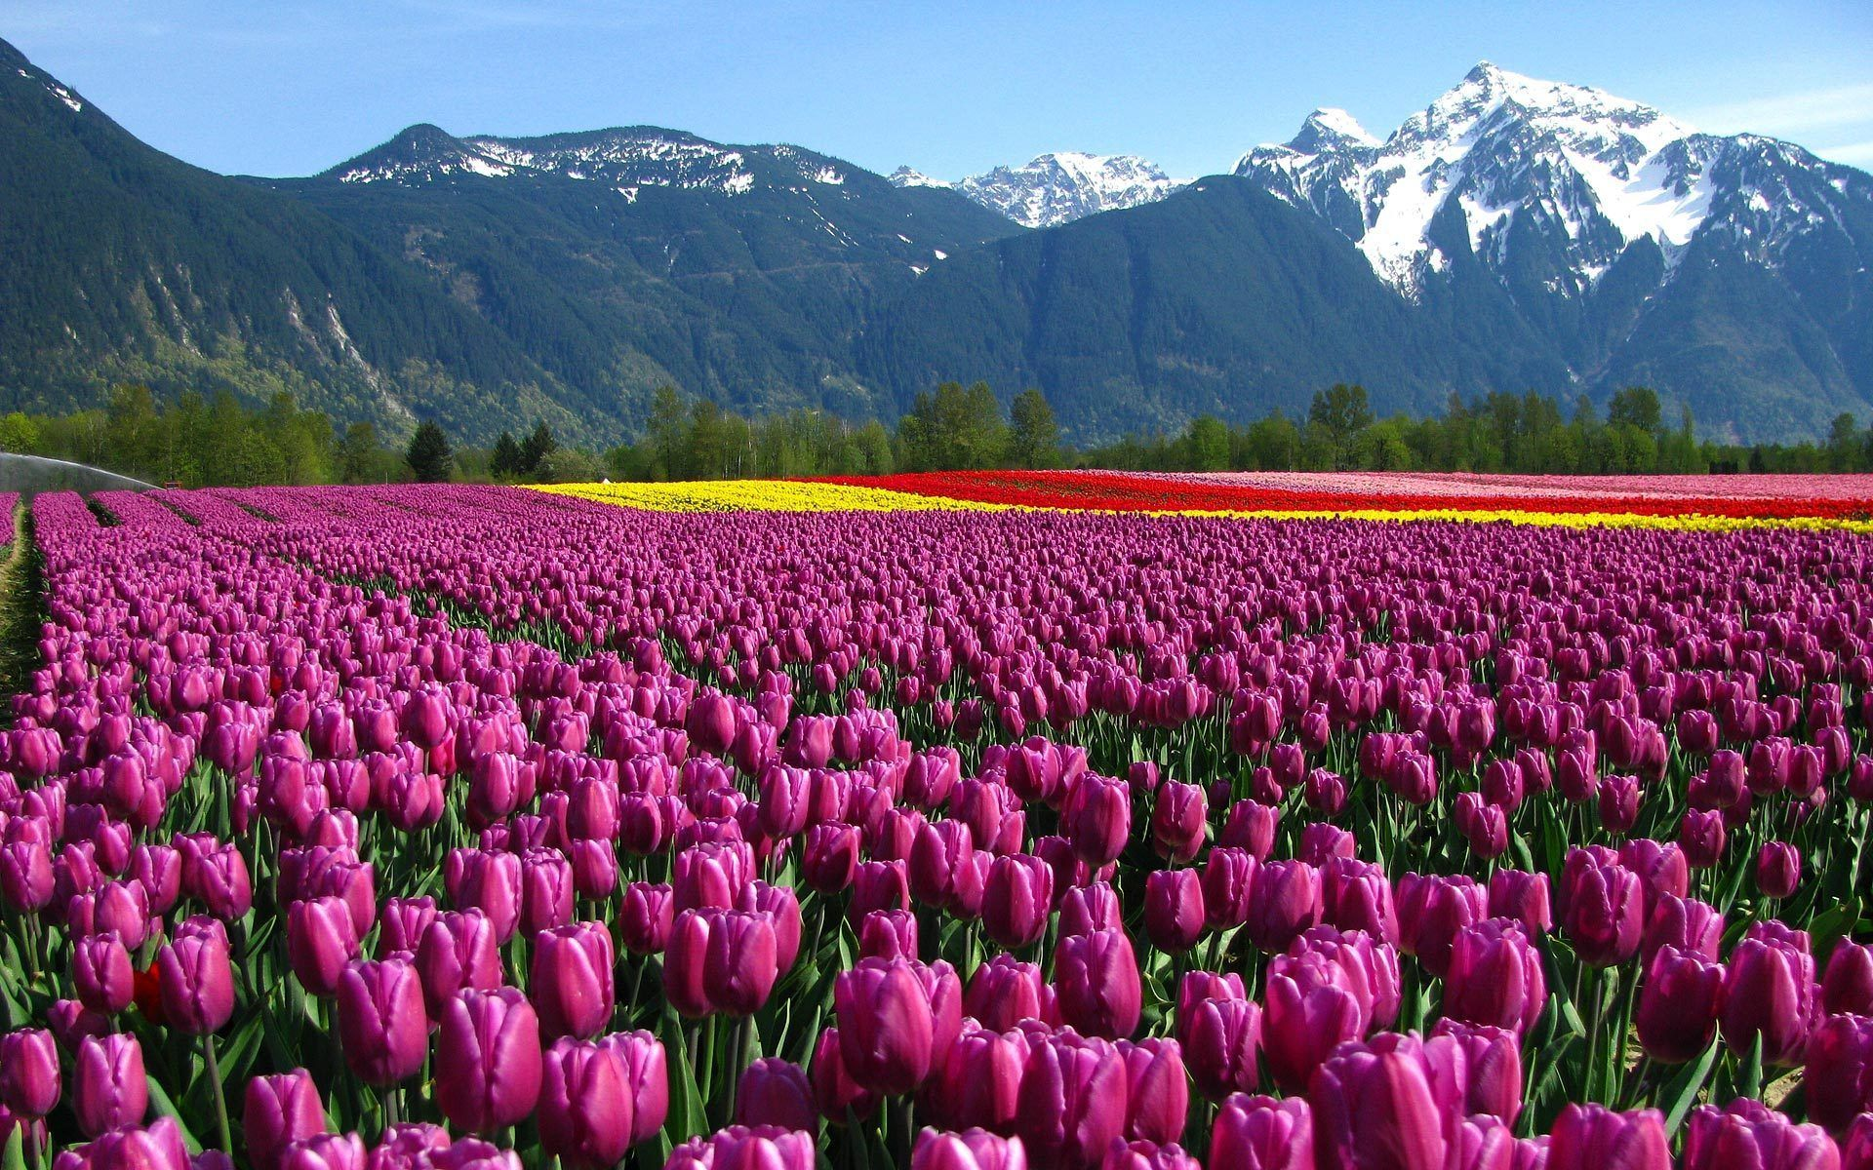
সবাইকে স্বাগতম

Slide 2
পরিচিতি
শ্রেণীঃ ৯ম/১০ম
বিষয়ঃ সাধারণ গণিত
পাঠঃপরিসংখ্যান
বিশেষ পাঠঃ প্রচুরক।
সময়ঃ50মিনিট
তারিখঃ01/০৬/২021ইং
সনজিৎ কুমার প্রামানিক
সহকারি শিক্ষক(গণিত)
নববিধান উচ্চ বালিকা বিদ্যালয়,নাটোর।
যোগাযোগঃ ০১৭২১৫১৬৪৯১
sanjitnatore@gmail.com

Slide 3
কোন রঙের শাপলা বেশি ফুটেছে ?
সাদা
গণিতে পরিসংখ্যানের ভাষায় কী বলে?
প্রচুরক

Slide 4
আজকে পাঠের বিষয়-
প্রচুরক(Mode)

Slide 5
শিখনফল
এই পাঠ শেষে শিক্ষার্থীরা…
১. পরিসংখ্যানে প্রচুরক কী তা বলতে পারবে ;
২. প্রচুরকের গুরুত্ব ব্যাখ্যা করতে পারবে;
৩. সূত্রের সাহায্যে প্রচুরক নির্ণয় করতে পারবে ।

Slide 6
প্রচুরক
কোনো উপাত্তে যে সংখ্যাটি সবচেয়ে বেশী বার থাকে সেই সংখ্যাকে প্রচুরক বলে।
এই 5, 7, 5, 3 ,5, 8 সংখ্যা গুলোর মধ্যে প্রচুরক কোনটি?
প্রচুরক 5
এই 5, 7, 6, 3, 9, 8 সংখ্যা গুলোর মধ্যে প্রচুরক কোনটি?
প্রচুরক 0 (শুণ্য)

Slide 7
প্রচুরকের সূত্র
প্রচুরক $=$ $L+ \frac{f₁}{f₁+f₂}×h$
এখানে,
$L=$যে শ্রেণীতে প্রচুরক অবস্থিত তার নিম্নমান
$f₁=$প্রচুরক শ্রেণীর গণসংখ্যা -পূর্ববতী শ্রেণীর গণসংখ্যা
$f₂=$প্রচুরক শ্রেণীর গণসংখ্যা -পরবতী শ্রেণীর গণসংখ্যা
$h=$ শ্রেণী ব্যাপ্তি

Slide 8
নিচের গণসংখ্যা নিবেশন সারণি থেকে প্রচুরক নির্ণয় করি।
শ্রেণি | 41-50 | 51-60 | 61-70 | 71-80
গণসংখ্যা | 25 | 20 | 15 | 8
সমাধান: এখানে, গণসংখ্যা সর্বাধিক 25 আছে (41-50) শ্রেণীতে।
সুতরাং প্রচুরক এই শ্রেণীতে আছে। (41-50) হল প্রচুরক শ্রেণি।
এখানে,
$$L=\text{41}$$
প্রচুরক $=$ $L+ \frac{f₁}{f₁+f₂}×h$
$$=41+ \frac{25}{25+5}×1০$$
$=41+ \frac{250}{30}$
$$=41+8.33$$
$$=49.33$$
$f₁=$ 25-0 $=\text{25}$
$f^{2}=\text{25}\text{−}\text{20}=$5
$h=$ 10

Slide 9
একক কাজ
১। প্রচুরক কাকে বলে?
২। এই ৩, ৭, ৪, ৩, ৫, ৮ সংখ্যা গুলোর মধ্যে প্রচুরক কোনটি?
শ্রেণি | 61-70 | 71-80 | 81-90 | 91-100
গণসংখ্যা | 15 | 10 | 8 | 5

Slide 10
নিচের গণসংখ্যা নিবেশন সারণি থেকে প্রচুরক নির্ণয় করি ।
শ্রেণি | 11-20 | 21-30 | 31-40 | 41-50
গণসংখ্যা | 4 | 16 | 20 | 25
সমাধান: এখানে, গণসংখ্যা সর্বাধিক 25 আছে (41-50) শ্রেণীতে।
সুতরাং প্রচুরক এই শ্রেণীতে আছে। (41-50) হল প্রচুরক শ্রেণি
এখানে,
$$L=\text{41}$$
প্রচুরক $=$ $L+ \frac{f₁}{f₁+f₂}×h$
$$=41+ \frac{5}{5+25}×1০$$
$=41+ \frac{50}{30}$
$$=41+1.67$$
$$=42.67$$
$f₁=$ 25-20 $=\text{5}$
$f^{2}=\text{25}\text{−}\text{0}=2$5
$h=$ 10

Slide 11
জোড়ায় কাজ
গণসংখ্যা নিবেশন সারণি থেকে প্রচুরক নির্ণয় কর:
শ্রেণি | 31-40 | 41-50 | 51-60 | 61-70
গণসংখ্যা | 7 | 13 | 14 | 26

Slide 12
নিচের গণসংখ্যা নিবেশন সারণি থেকে প্রচুরক নির্ণয় করি ।
শ্রেণি ব্যাপ্তি | 31-40 | 41-50 | 51-60 | 61-70
গণসংখ্যা | 4 | 6 | 8 | 12
71-80 | 81-90 | 91-100
9 | 7 | 4
সমাধান: এখানে, গণসংখ্যা সর্বাধিক 12 আছে (61-70) শ্রেণীতে।
সুতরাং প্রচুরক এই শ্রেণীতে আছে। (61-70) হল প্রচুরক শ্রেণি।
এখানে,
$$L=\text{6}\text{1}$$
প্রচুরক $=$ $L+ \frac{f₁}{f₁+f₂}×h$
$$=61+ \frac{4}{4+3}×1০$$
$=61+ \frac{40}{7}$
$$=61+5.7$$
$$=66.7$$
$f₁=$ 12-8 $=\text{4}$
$$f^{2}=\text{1}\text{2}\text{−}9=3$$
$h=$ 10

Slide 13
দলগত কাজ
গণসংখ্যা নিবেশন সারণি থেকে প্রচুরক নির্ণয় কর:
শ্রেণী ব্যাপ্তি | 61-65 | 66- 70 | 71-75 | 76-80 | 81-85 | 86-90
গণসংখ্যা | 5 | 8 | 12 | 20 | 9 | 6

Slide 14
মূল্যায়ন
১। প্রচুরক কাকে বলে?
২। প্রচুরক নির্ণয়ের সূত্র লিখ?
৩। নিম্নের সারণিতে প্রচুরক শ্রেণি কোনটি?
শ্রেণি | 41-50 | 51-60 | 61-70 | 71-80
গণসংখ্যা | 15 | 20 | 15 | 8

Slide 15
মূল্যায়ন
১। 5, 11, 13, 6, 13, 6, 11, 9, 6 সংখ্যা গুলোর মধ্যে প্রচুরক কোনটি?
উত্তর সঠিক নয়
উত্তর সঠিক
উত্তর সঠিক নয়
উত্তর সঠিক নয়
ক) 13
খ) 11
গ) 9
ঘ) 6
সঠিক উত্তর জানতে অপ্সনে ক্লিক করুন
উত্তর সঠিক না
উত্তর সঠিক
উত্তর সঠিক না
উত্তর সঠিক না
2। -2 থেকে 2 পর্যন্ত পূর্ণ সংখ্যার প্রচুরক কত?
ক) নাই
খ) -1
গ) 2
ঘ) -2

Slide 16
বাড়ির কাজ
গণসংখ্যা নিবেশন সারণি থেকে নিচের প্রশ্নগুলোর উত্তর দাও
শ্রেণী ব্যাপ্তি | 30-35 | 36- 41 | 42-47 | 48-53 | 54-59 | 60-65
গণসংখ্যা | 3 | 10 | 18 | 25 | 8 | 6
ক) প্রতীকের পরিচয়সহ মধ্যক নির্ণয়ের সূত্র লেখ ।
খ) গণসংখ্যা সারণি থেকে সংক্ষিপ্ত পদ্ধতিতে গড় নির্ণয় কর।
গ) গণসংখ্যা নিবেশন সারণি থেকে প্রচুরক নির্ণয় কর ও অজিভরেখা অঙ্কন কর।

Slide 17
সবাইকে ধন্যবাদ

